Slide 1


Τμήμα Ηλεκτρολόγων Μηχανικών & Μηχανικών Υπολογιστών
Εργαστήριο Ευφυών Συστημάτων και Τεχνολογίας Λογισμικού
Υλοποίηση εργαλείου πλήρους στοίβας σε περιβάλλον
Kubernetes για την αυτοµατοποίηση εφαρµογής ϕίλτρων σε µηνύµατα µε χρήση της τεχνολογίας διαµεσολάβησης µηνυµάτων
Επιβλέπων
Συμεωνίδης Ανδρέας, Αν. Καθηγητής
Συνεπιβλέποντες
Τσαρδούλιας Εμμανουήλ, Μεταδιδακτορικός Ερευνητής
&
Παναγιώτου Κωσταντίνος,
Υπ. Διδάκτορας
Διπλωματική εργασία του Ζήση-Μήλη Εμμανουήλ
ΑΕΜ: 8053
Νοέμβριος 2021

Slide 2
Σκοπός της διπλωματικής εργασίας (1/3)
Παραγωγή και κατανάλωση μηνυμάτων
Προσωρινή αποθήκευση και δρομολόγηση μηνυμάτων
Διαχείριση μηνυμάτων με βάση ομάδες θεμάτων
}
Τεχνολογία διαμεσολάβησης μηνυμάτων
AMQP – RabbitMQ
Καταναλωτές - Φίλτρα
Νοέμβριος 2021
Διπλωματική εργασία του Ζήση – Μήλη Εμμανουήλ
<number>
Notes:
<number>

Slide 3
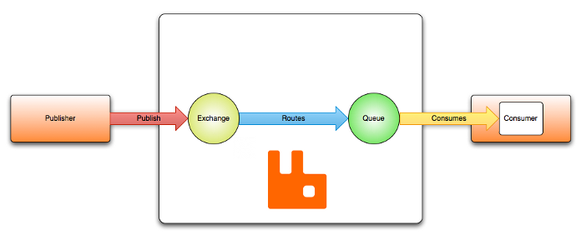
Σκοπός της διπλωματικής εργασίας (1/3)
Image source: https://www.rabbitmq.com/tutorials/amqp-concepts.html
Νοέμβριος 2021
Διπλωματική εργασία του Ζήση – Μήλη Εμμανουήλ
<number>
Notes:
<number>

Slide 4
Σκοπός της διπλωματικής εργασίας (2/3)
Web Εφαρμογή πλήρους στοίβας:
1) Frontend (React.js)
2) Backend (express.js)
3) Βάση Δεδομένων (MongoDB)
4) Διαμεσολαβητής μηνυμάτων (RabbitMQ)
5) Φίλτρα - Καταναλωτές
Δημιουργία χρηστικού εργαλείου για την εφαρμογή Φίλτρων χωρίς χρήση κώδικα
Παρακολούθηση της διακίνησης μηνυμάτων
Αναγνώριση μηνυμάτων ενδιαφέροντος – Αποθήκευση στη ΒΔ
}
Νοέμβριος 2021
Διπλωματική εργασία του Ζήση – Μήλη Εμμανουήλ
<number>
Notes:
<number>

Slide 5
Σκοπός της διπλωματικής εργασίας (3/3)
Μεταφερσιμότητα
Ανθεκτικότητα σε αποτυχίες
Κλιμάκωση συστήματος
}
Containers
+
Kubernetes
Νοέμβριος 2021
Διπλωματική εργασία του Ζήση – Μήλη Εμμανουήλ
<number>
Notes:
<number>

Slide 6
Γνώσεις που αποκτήθηκαν
Επικοινωνία Frontend – Backend
Containerization
Αρχιτεκτονική Kubernetes
Message Brokered Technologies
No-code / Low-code προσεγγίσεις
Πραγματοποίηση μετρήσεων / Stress testing
Νοέμβριος 2021
Διπλωματική εργασία του Ζήση – Μήλη Εμμανουήλ
<number>
Notes:
<number>

Slide 7
Μεθοδολογία
Ανάπτυξη απλοποιημένων επιμέρους συστημάτων
Containerization
Ένταξη σε περιβάλλον Kubernetes
Υλοποίηση των λειτουργικών απαιτήσεων
Ποιοτική διερεύνηση των ορίων της απόδοσης του συστήματος σε τοπικό δίκτυο
Νοέμβριος 2021
Διπλωματική εργασία του Ζήση – Μήλη Εμμανουήλ
<number>

Slide 8
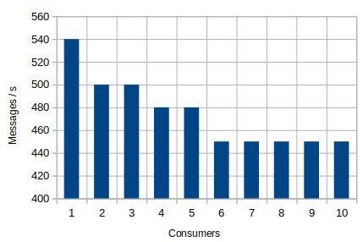
Αποτελέσματα (1/2)
Νοέμβριος 2021
Διπλωματική εργασία του Ζήση – Μήλη Εμμανουήλ
<number>

Slide 9
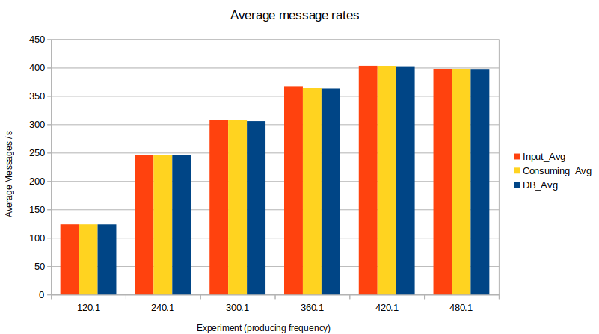
Αποτελέσματα (2/2)
Νοέμβριος 2021
Διπλωματική εργασία του Ζήση – Μήλη Εμμανουήλ
<number>

Slide 10
Συμπεράσματα
Επιδείνωση του συστήµατος µε κάθε προσθήκη Καταναλωτή
Βέλτιστη λύση για 1 Φίλτρο
Κρίσιµη συχνότητα εισαγωγής µηνυµάτων στο σύστηµα τα 420 µηνύµατα / δευτερόλεπτο
Η προσθήκη Καταναλωτών επιβάρυνε πρόσκαιρα την απόδοση
Νοέμβριος 2021
Διπλωματική εργασία του Ζήση – Μήλη Εμμανουήλ
<number>

Slide 11
Μελλοντική Εργασία
Αύξηση δυνατοτήτων συστήματος
Ανάπτυξη σε cloud υποδομή
Ανάπτυξη υποδομής ασφαλείας / πιστοποιητικών
Νοέμβριος 2021
Διπλωματική εργασία του Ζήση – Μήλη Εμμανουήλ
<number>
Notes:
Αύξηση διαθέσιμων ενεργειών
Εμπλουτισμός παρακολούθησης και διαχείρισης μηνυμάτων
Παροχή προτύπων παραμετροποίησης Φίλτρων
Ανάπτυξη μιας DSL για την εφαρμογή Φίλτρων

Slide 12
Διακρίσεις, Δημοσιεύδεις
(If applicable)
<Μήνας> <Χρονιά>
Διπλωματική εργασία του Ζήση – Μήλη Εμμανουήλ
<number>

Slide 13
Ευχαριστίες
Θα ήθελα να ευχαριστήσω τον Καθηγητή και τους επιβλέποντές μου για την καθοδήγηση και την ευκαιρία για ενασχόληση με τόσο ενδιαφέροντα αντικείμενα...
…τους φίλους και γνωστούς που με στήριξαν και έκαναν αυτό το ταξίδι δυνατό και ευχάριστο..
...μα πάνω απ’ όλα την οικογένεια μου για την αγάπη την κατανόηση και την εμπιστοσύνη τους όλα αυτά τα χρόνια.
Νοέμβριος 2021
Διπλωματική εργασία του Ζήση – Μήλη Εμμανουήλ
<number>

Slide 14
Ερωτήσεις
Νοέμβριος 2021
Διπλωματική εργασία του Ζήση – Μήλη Εμμανουήλ
<number>

